Slide 1
NEXGO P200
Versión 4.1 Publicada en octubre de 2022
NEXGOGLOBAL.COM
© 2022 NEXGO | La información contenida en este documento está sujeta a cambios sin previo aviso. Todas las imágenes mostradas son sólo para fines ilustrativos, el producto real y el software pueden variar. NEXGO y el logotipo de NEXGO son marcas comerciales o marcas comerciales registradas de NEXGO en China y/o en otros países. Todas las demás marcas comerciales o nombres de marcas son propiedad de sus respectivos propietarios.

Slide 2
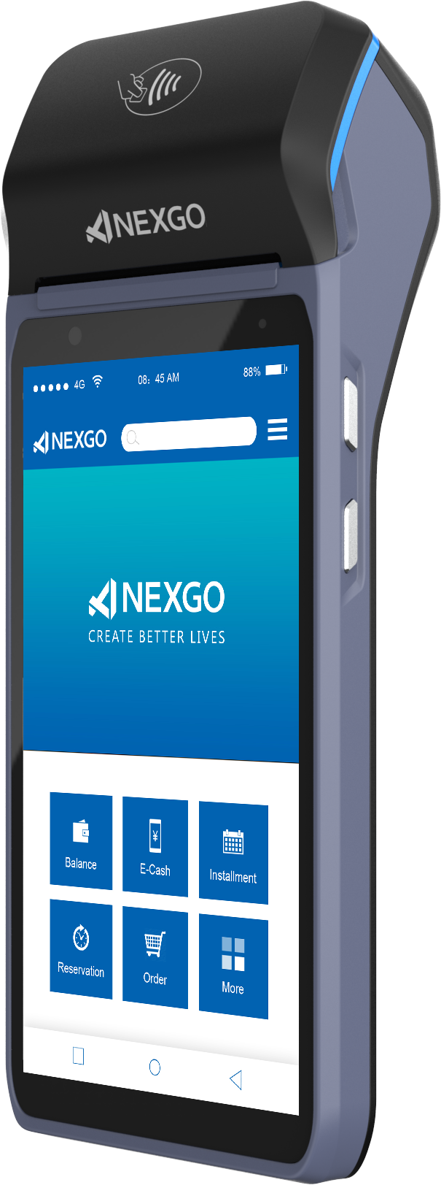
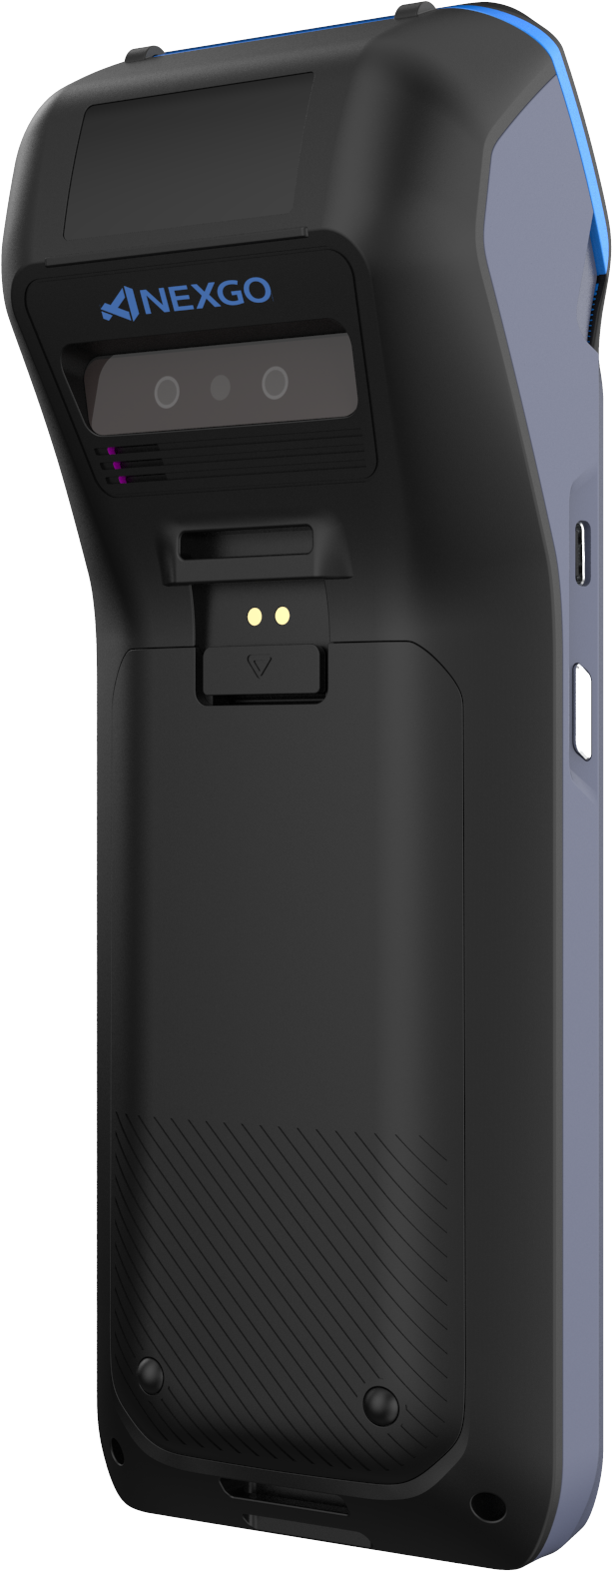
P200
6.0 Pulgadas & Android 9.X
TPV Inteligente No Bancario

Slide 3
P200 es un TPV inteligente no bancario de 6.0" basado en Android 9.X. Es compatible con una amplia gama de métodos de conectividad, incluidos 4G, Wi-Fi y Bluetooth. P200 también lleva una impresora rápida de 80mm/s con las ventajas de bajo nivel de ruido y bajo consumo de energía.
6.0” Pantalla
Android 9.X
Conectividad
HD+, 1440*720
Rendimiento Sobresaliente
4G/3G/2G, Wi-Fi, BT

Slide 4
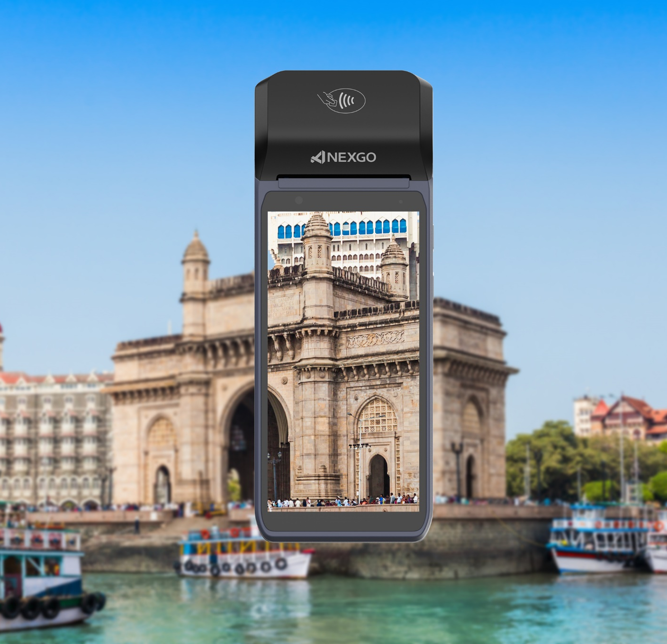
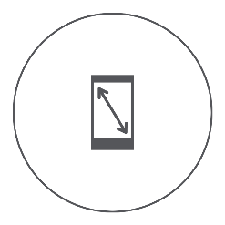
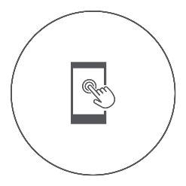
Gran Pantalla HD+
La gran pantalla HD+ de 6.0" de P200 lo hace más excelente para escenarios de uso hoy en día. Es más clara, más grande, más bonita y más conveniente.
6.0 Pulgadas
1440 x 720
Pantalla Táctil

Slide 5
Obtenga más
“Android 9 aprovecha el poder de la inteligencia artificial para darle más de su teléfono. Ahora es más inteligente, más rápido y se adapta a medida que lo usa.”
Android 9 Pie
Rendimiento
Sobresaliente
P200 funciona con Android 9.0 y utiliza un procesador de alta velocidad de cuatro núcleos a 1.4 GHz.
Cuatro Núcleos
1.4GHz
Memoria
1GB RAM + 8GB Flash
2GB RAM + 16GB Flash(Opcional)

Slide 6
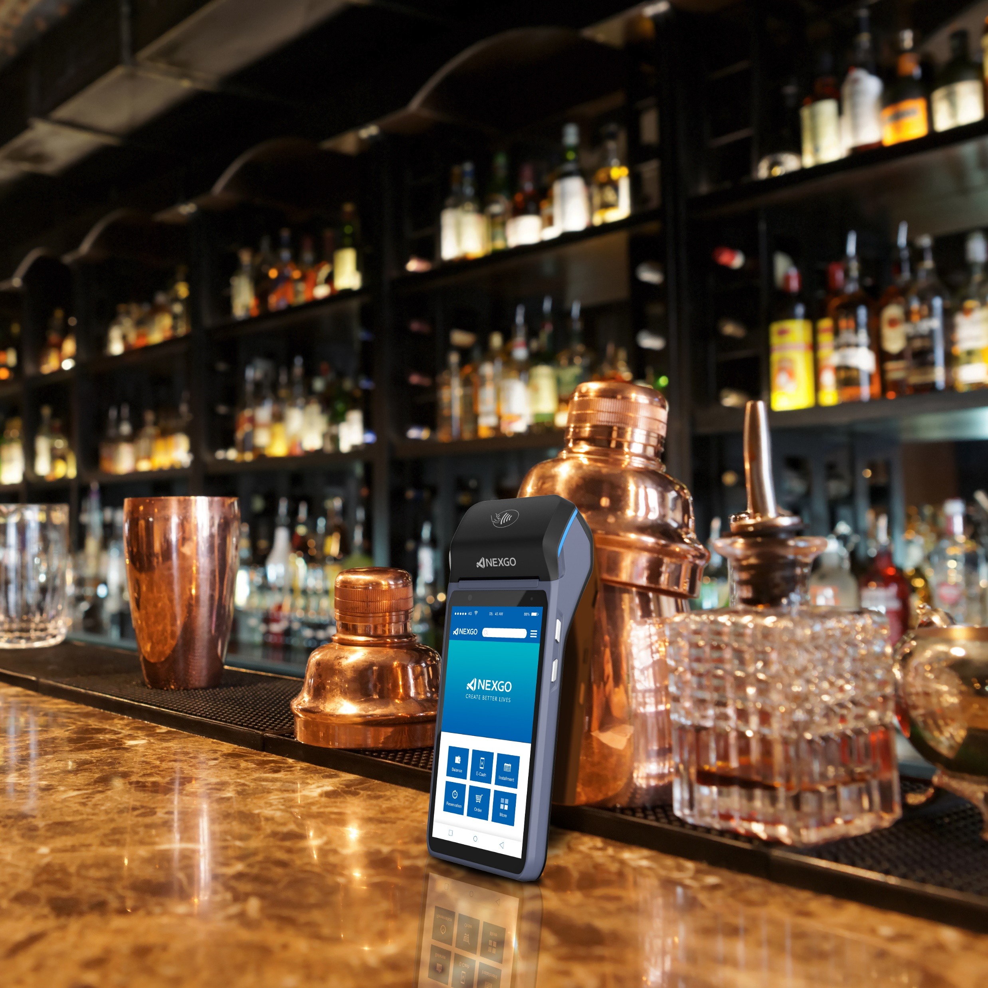
La Gama Completa de Conectividad
Además de la conectividad 4G/3G/2G, también se dispone de Wi-Fi y Bluetooth. P200 puede utilizarse de forma flexible en diferentes entornos sin importar qué tipo de método de comunicación esté utilizando.

Slide 7
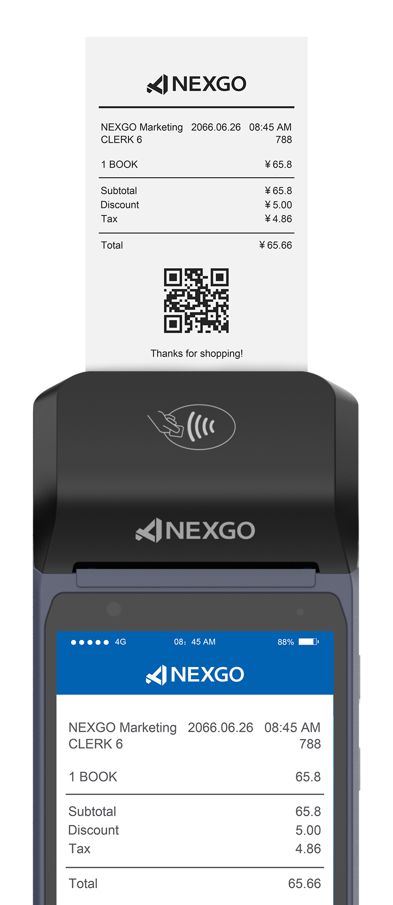
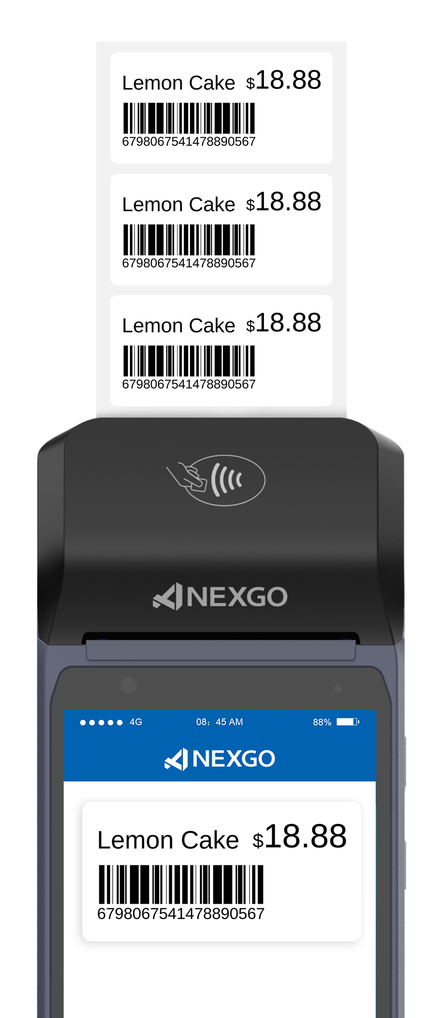
Impresión de Recibos
Impresión
Más Clara y Rápida
La impresora de alta velocidad incorporada en P200 utiliza la tecnología de impresión más líder, consume menos energía e imprime recibos de forma silenciosa.
Impresión de Etiquetas
* Desarrollando
80mm/s
Bajo Consumo de
Energía
Bajo Nivel de Ruido

Slide 8
Batería de Alta Capacidad
P200 puede imprimir más de 700 recibos por carga, y seguir imprimiendo recibos a gran velocidad cuando la batería está baja.
7.4V
2600 mAh
240+ Horas
≥700 Transacciones

Slide 9
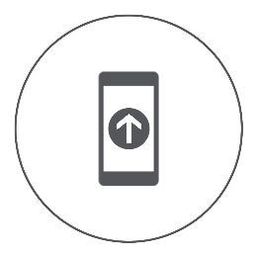
Escenarios Múltiples
P200 se puede usar ampliamente en una variedad de escenarios, como pedidos y pagos de comidas, entrega de comidas en línea, colas, recargas móviles, servicios públicos, loterías, puntos para miembros, tarifas de estacionamiento, etc.
Pedido de
Comida
Entrega de Comida
en Línea
Hacer Cola
Recarga Móvil
Servicios Públicos
Lotería
Puntos para
Miembros
Tarifas de
Estacionamiento

Slide 10
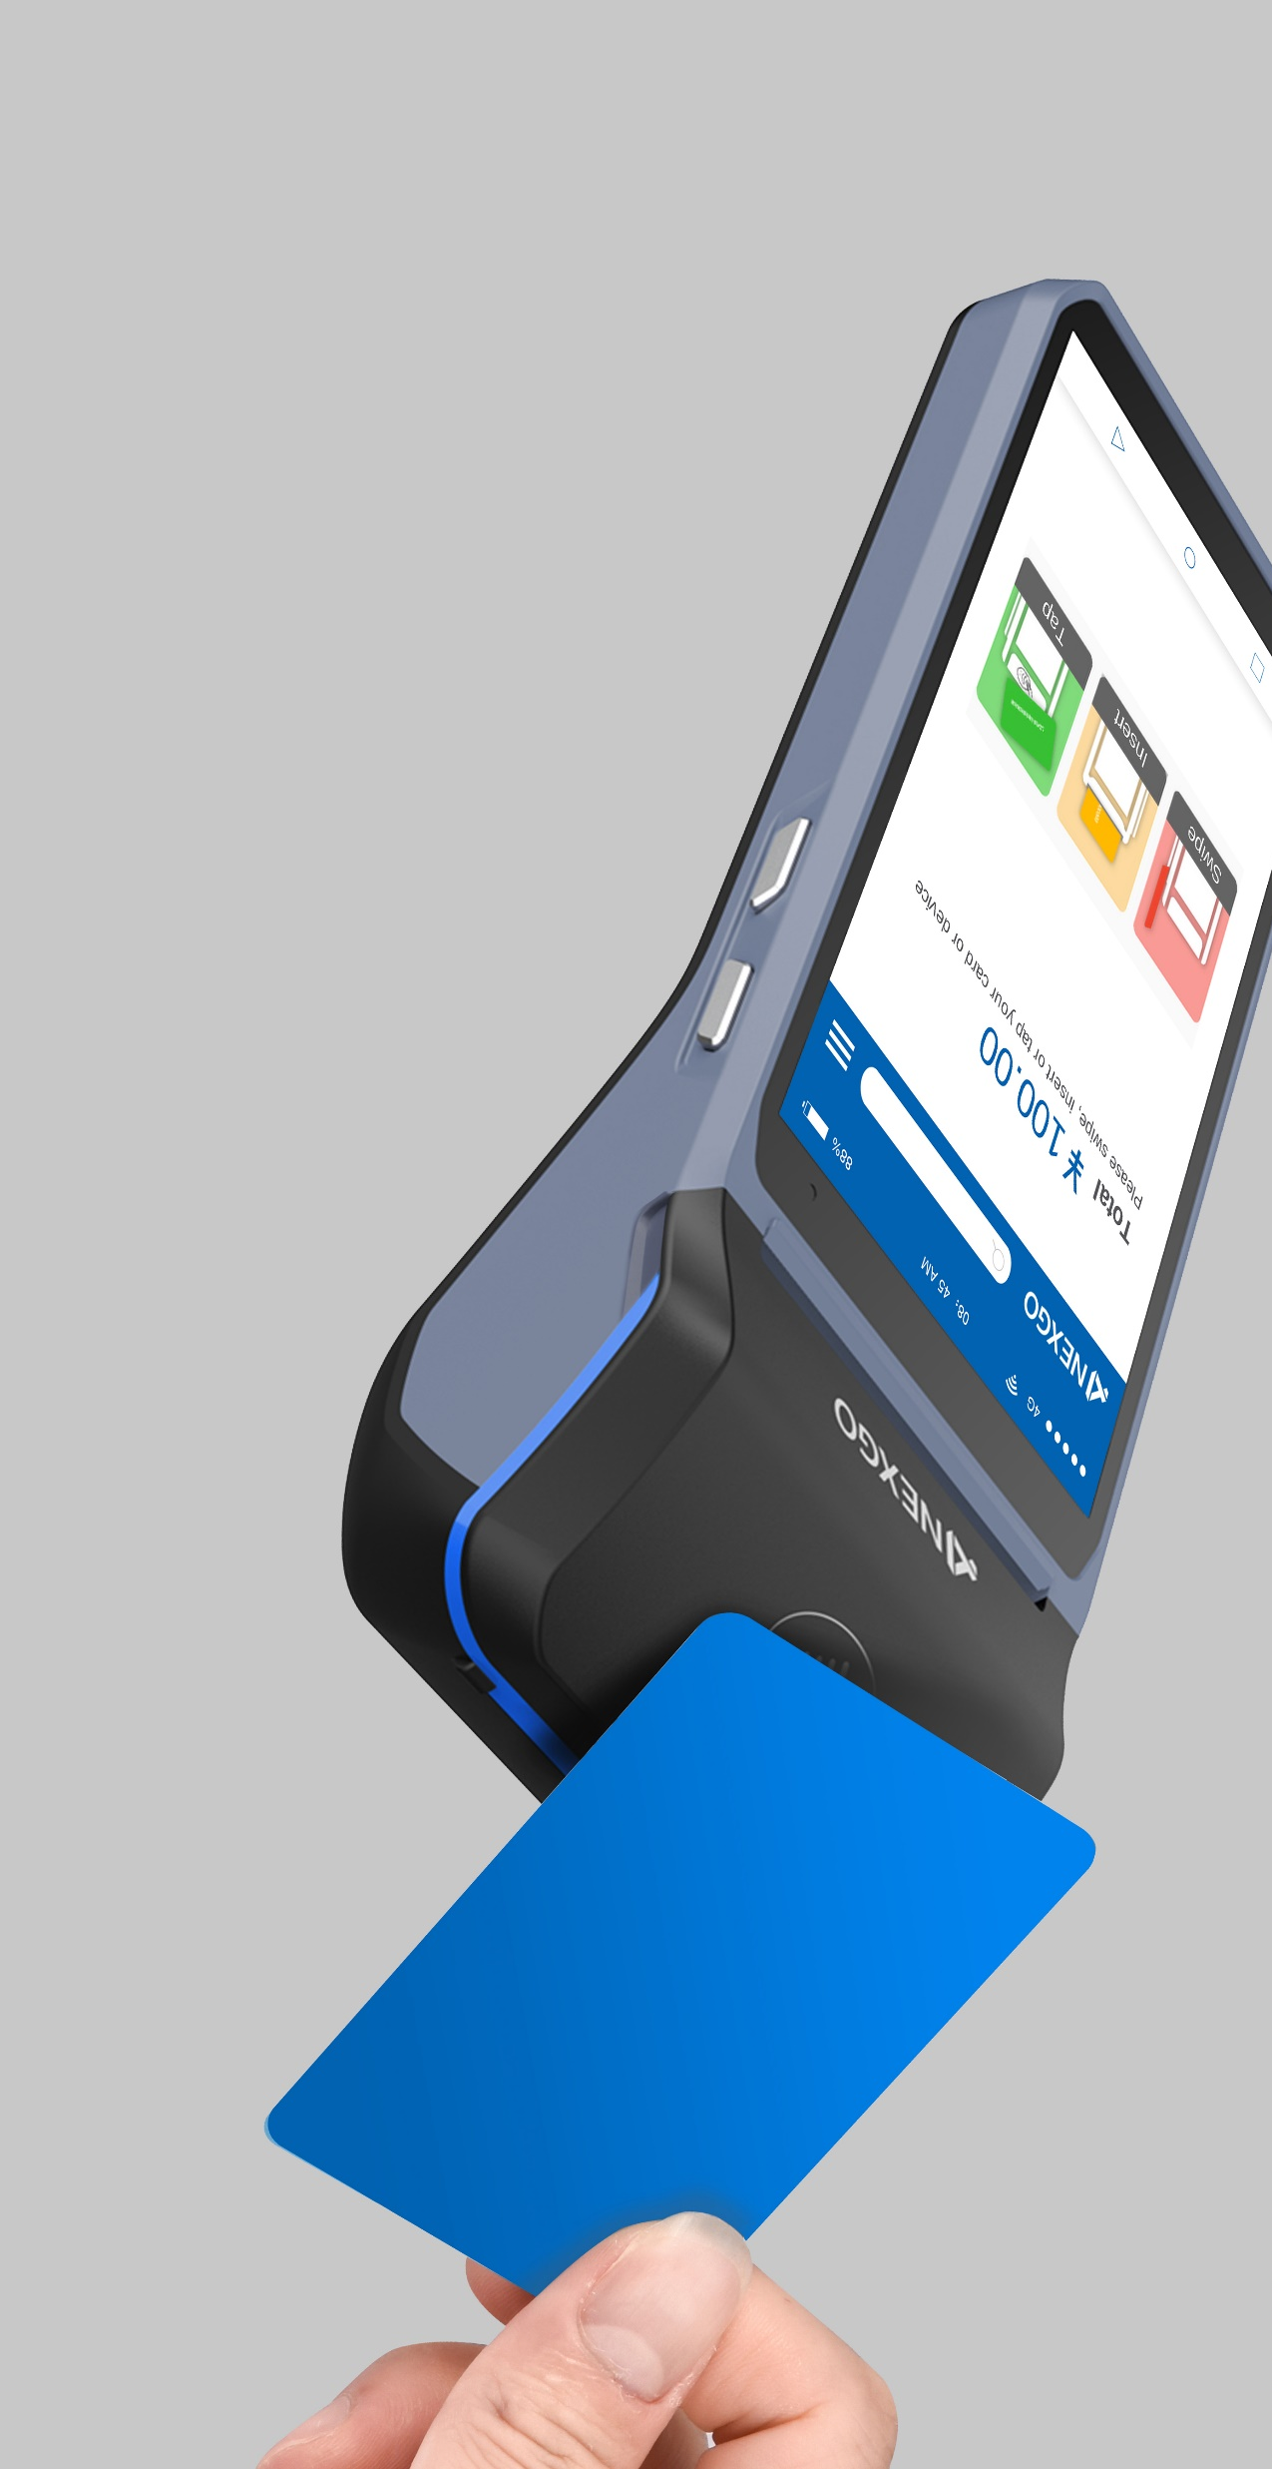
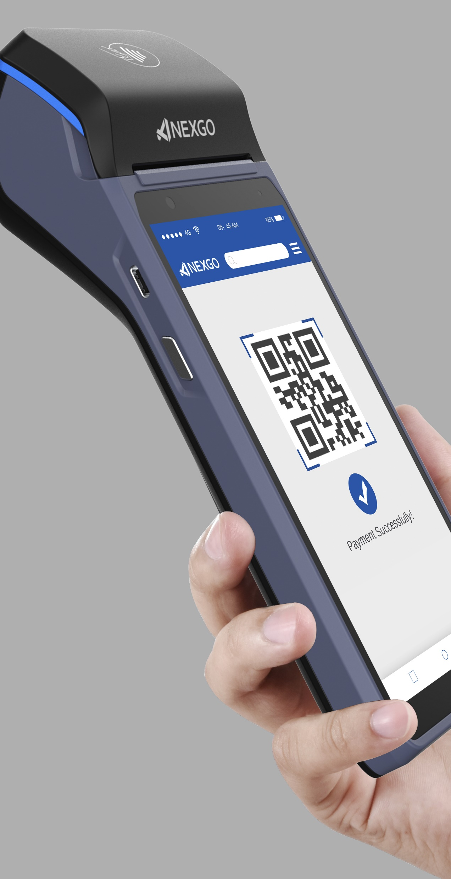
Sin contacto /
NFC
Pago con NFC y Códigos QR
Hay tres formas de realizar pagos: códigos QR, tarjetas de miembro y efectivo.
códigos QR

Slide 11
P200 Terminal TPV Inteligente No Bancario
Operating System Android 9.X | Printer High Speed Thermal Printer 80mm/s, Paper Roll Width : 58mm, Diameter: 40mm | Physical 214mm L*80mm W*52mm H 420g(Battery Included)
Processor Quad-Core, Cortex A53, 1.4GHz | Contactless/NFC 14443A/14443B | Environmental Operating Temperature: 0°C to 50°C Storage Temperature: -20°C to 60°C Relative Humidity : 5% to 95%(Non-Condensing)
Memory 1GB RAM + 8GB ROM 2GB RAM + 16GB ROM (Optional) (Micro SD Card Supported up to 128GB) | Peripheral Ports 1 x Type-C OTG, 1 x SD3.0; 2 x SIM | 1 x SIM+1 x PSAM (Optional)
Display 6.0″ HD+, 1440*720, Color LCD Capacitive Touchscreen, Multi-Touch | Communication 4G/3G/2G, Wi-Fi, BT | MTTF ＞ 50000 Hours
Cameras Rear Camera: 5 MP, AF, with Flash Front Camera: 2 MP (Optional) | Audio Built-in Speaker, 8Ω / 1W | Certifications 3C, CE, RoHS
Keys 1 Power Key 2 Volume Keys | Battery Li-ion Battery: 7.4V/2600mAh Adaptor: DC 5V/2A

Slide 12
¡Muchas Gracias!
NEXGOGLOBAL.COM
© 2022 NEXGO

